Slide 1

Rust-lang
A short sharing session about rust-lang
小张

Slide 2
中途如有疑问，可以随时提问
本次分享主要内容：
rust 是什么？
rust 解决了？
rust 谁在用？
rust 拿来干嘛？
大神们请多指教

Slide 3

第一次写 rust 时的感受大概是这样的（如下图）
先来个断言：在杨浦的街上、地铁上，如果你学习 rust ，你可能是孤独的崽，但也是最亮（靓）的崽！

Slide 4
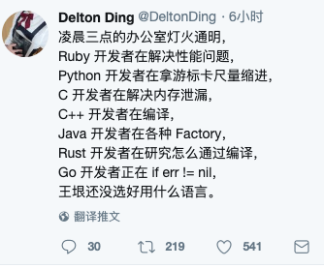
先来看个近期的一个段子
实际上 rust 的编译是那么难么？为什么会出现不容易编译通过的情况？

Slide 5
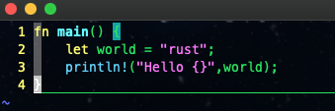
这是最一个很典型的 `hello world`
风格上与 go、c 有较多相同之处
`println!` 并不是一个函数，而是一个过程宏
回想我们在写业务代码是常常没写好 `logx`（作对比）
rust 宏系统是图灵完备，甚至可以控制编译器行为，有很多黑魔法
rust 编译器尽量控制程序行为，如 trait

Slide 6
 | Golang | Rust
社区群众 | 前段时间某站源码吸引一大波粉丝 | 最近开始发力吸粉
第三方库 | 铺天盖地 | 日渐完善
难以程度 | 上手快，效果好 | 对头发伤害值翻倍
工程实践 | 技术栈很成熟 | 一些大厂先吃螃蟹
工程成果 | 硕果累累 | 待发力
编程范式 | 多范式 | 多范式
库文档 | 齐全 | 组织得更好
。。。 | 。。。 | 。。。。。
。。。 | 。。。。 | 。。。。。
wasm | 发展的不错 | 领先地位

Slide 7
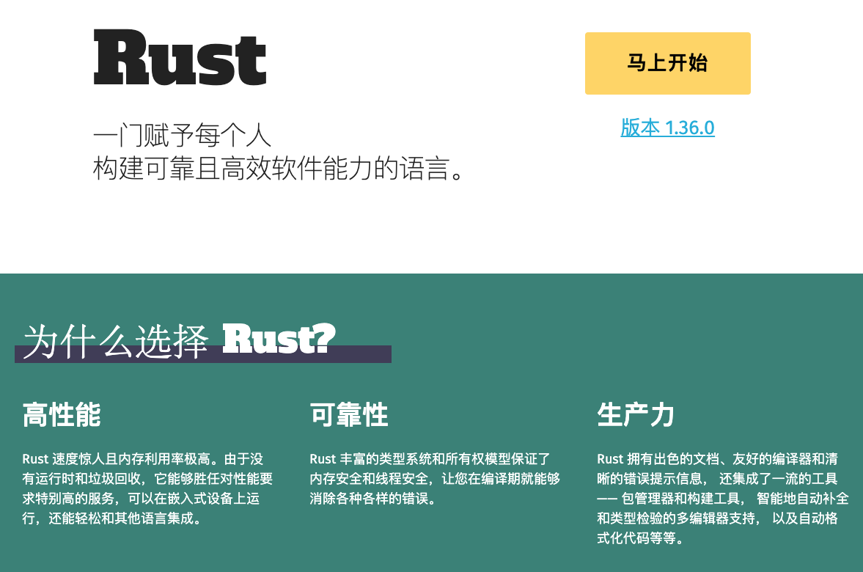
我们来看看（新版） rust 官网的介绍：

Slide 8
官网的介绍大致可以回答了我们刚才的问题：
是什么？
总结起来是：Rust 是一种总体来说还不错的系统编程语言。
性能不错（接近 cpp）
丰富的类型系统
内存安全，没有 gc
独特的所有权系统
优秀的编译器
先进的管理工具（cargo）
现代语言，工具丰富，具生产力

Slide 9
在早期的 rust 官网中，rust 开发团队宣传 rust 的并发能力很好并且能保证线程安全，现在文案却变了？为何？
大概（社区大部分人观点）是因为 rust 为了保证内存安全。
内存安全
“内存不安全情况”：
空指针
野指针
悬垂指针
未初始化内存
非法释放
缓冲区溢出
数据竞争
微软安全响应中心（MSRC）团队，计划未来使用 Rust替代 C、C++ ，以及其他编程语言的替代方案以改善应用程序的安全性
内存泄漏？

Slide 10
Rust 号称内存安全且不需要 GC 的语言。这其实有点违反常识，尽量Rust 通过所有权（ownership）、借用（borrow）和生命周期（lifetime）尽量(第三方库可能存在运行时，如tokio(https://tokio.rs))做到了这点。
总结起来就是：规则告诉编译器什么时候变量使用是合法的、什么时候资源可以释放、以及变量何时被创建或销毁。
（小声bb：rust 像是魔改的 cpp，还把压力摊给程序员）
所有权
作用域规则
内存安全
借用
生命周期

Slide 11
所有权
类比 cpp 的智能指针、RAII 比 gc 更通用
每个值在 rust 中都有一个变量来管理它，这个变量就是这个值，这块内存的所有者
每个值在一个时间点只有一个管理者
当变量所在的作用域结束的时候，变量以及它代笔的值就会被销毁，拥有的内存被回收或待回收
这 3 条规则的目的是防止“存在别名”和“存在修改”同时发生。一个资源如果被共享了，则不允许修改；如果想修改资源，则不允许共享。同时，所有权规则还能限制多线程间的数据竞争。
（C++智能指针就是一个类，当超出了类的作用域是，类会自动调用析构函数，析构函数会自动释放资源。）Rust 强制实行 RAII（Resource Acquisition Is Initiallization，资源获取即初始化），所以任何对象在离开作用域时，它的析构 函数（destructor）就被调用，然后它占有的资源就被释放。

Slide 12
移动
资源的所有权发生转移称为移动语义（move）
move 的作用就是把资源的所有权(ownership)从一个绑定转移（move）成另一个绑定。
只有资源的所有者销毁后才释放内存，而无论这个资源是否被多次move，同一时刻只有一个owner，所以该资源的内存也只会被销毁一次
rust 是没有运行时的，这里插播一点，关于静态分发和动态分发(c++ vptr)。
静态分发在编译时会对代码进行优化，允许函数被内联调用，带来的问题是“代码膨胀”，但是运行效率很高效。
动态分发：rust 里有一种类型叫 trait ，我们可以类比为 go 的 interface 。rust 的实现方式大致是使用 vptr，只不过对比 c++ 的 vptr 是 对象内存布局的一部分，而 rust 的 vptr 是对象与虚表指针的一部分。

Slide 13
借用
用于访问数据而不需要所有权的情形
当函数使用引用而不是实际值作为参数，无需返回值来交还所有权，我们将获取引用作为函数参数称为 借用（borrowing）。
这个机制非常像其他编程语言中的 “读写锁”。只不过Rust是在编译中完成这个(Borrowing)检查的，而不是在运行时，这很大程度上避免了死锁或者野指针的问题。这是数据读写过程中保障一致性的典型做法。
这也就是为什么介绍说 rust 的编译器是优秀的。
生命周期
用于访问数据而不需要所有权的情形
生命周期（lifetime）编译器（中的借用检查器）用来保证程序中的所有的借用都是有效的。这里强调资源都是存在在一个有效的存活时间或区间
对比 gc 算法的 `标记-清扫（mark & sweep）`(go 垃圾回收：http://legendtkl.com/2017/04/28/golang-gc/)，看起来挺像的。`lifetime` 主要是避免 `use after free` 问题。

Slide 14
我们再回顾一下上文提到的 rust 并发问题，鉴于能力问题，本人仅仅做抛砖引玉。
go,rust的并发模型，都是选择了csp模型的实现，不同之处是go使用了协程(goroutine)，而 rust 使用的是封装后的系统线程。rust在 1.0 版本之前官方实现了轻量的协程，由于考虑内存安全以及整体语言的设计在最终放弃了。现在官方实现的异步方案是类似于 JavaScript 的 `async` 的形式，目前是 beta 版还没正式加入标准库。在 channel的实现上，go 遵循了csp的设计理念，抽象完美，channel到了程序员手中是一种数据类型，更接近于 `channel` 的概念。而 rust 的channel 在标准库库中实现 `std::sync::mpsc`，mpsc：多处理单channel。
rust 较典型单 actor 并发模型实现：https://github.com/actix/actix。主要由微软员工维护。

Slide 15
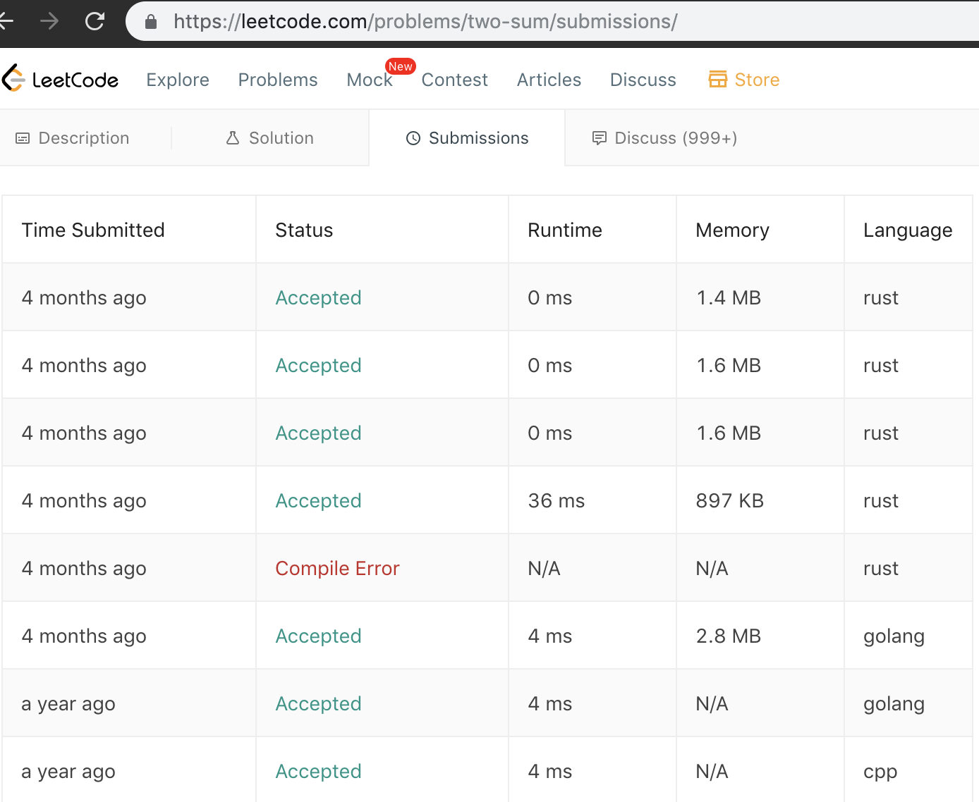
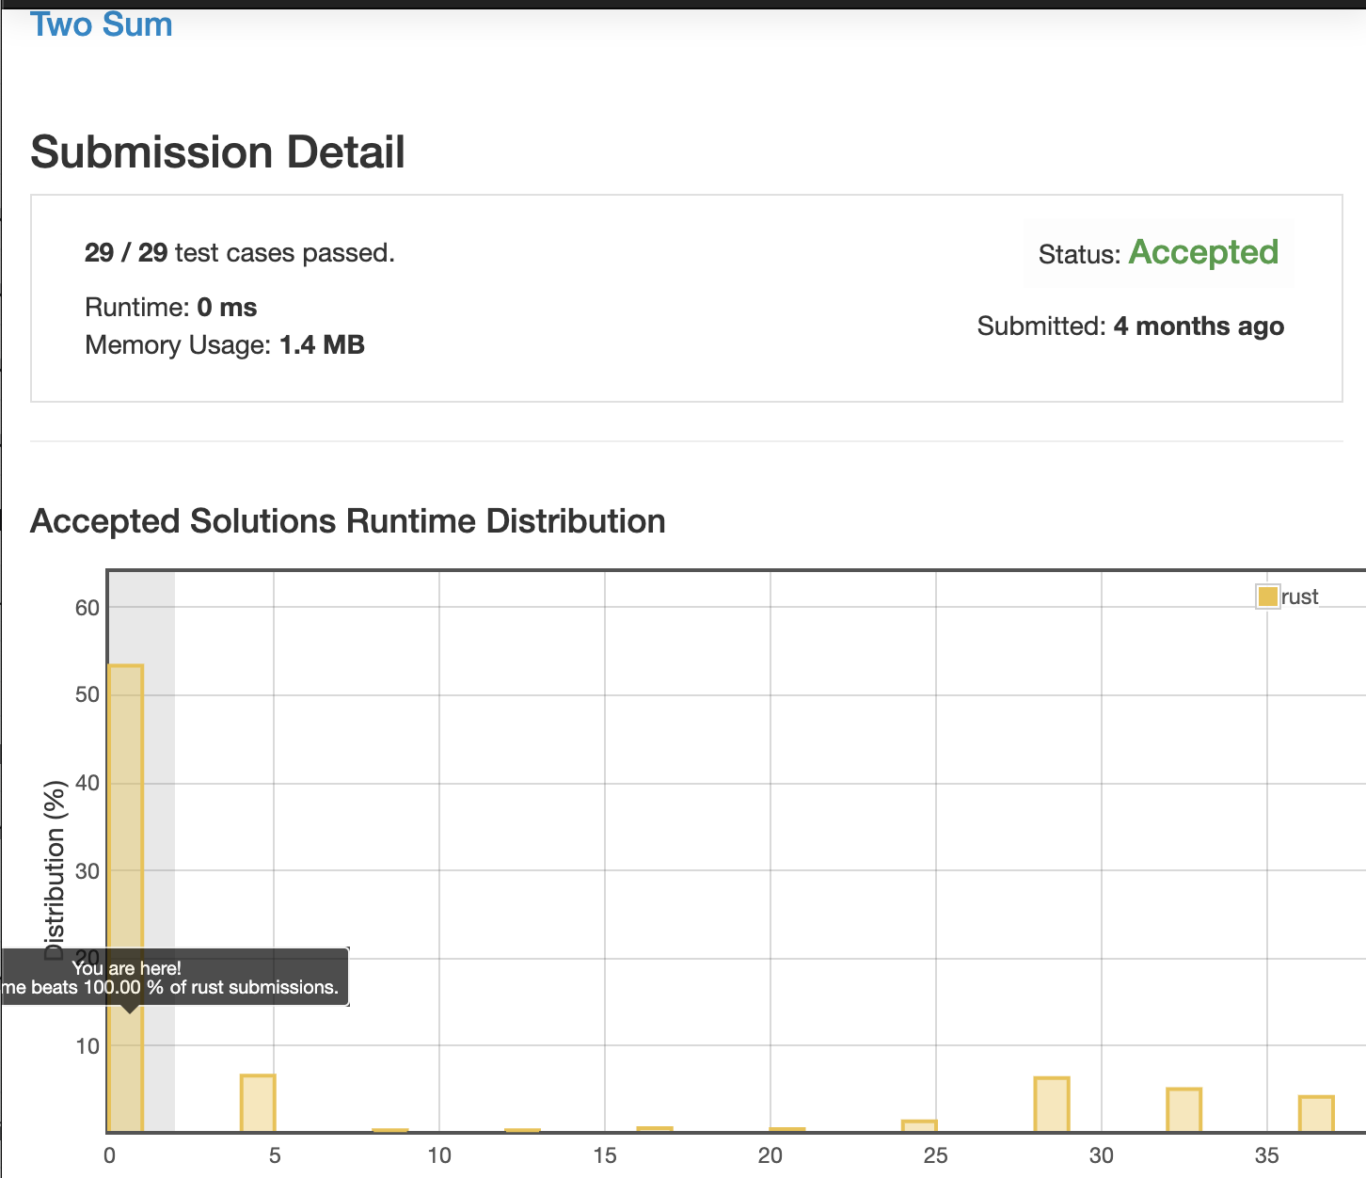
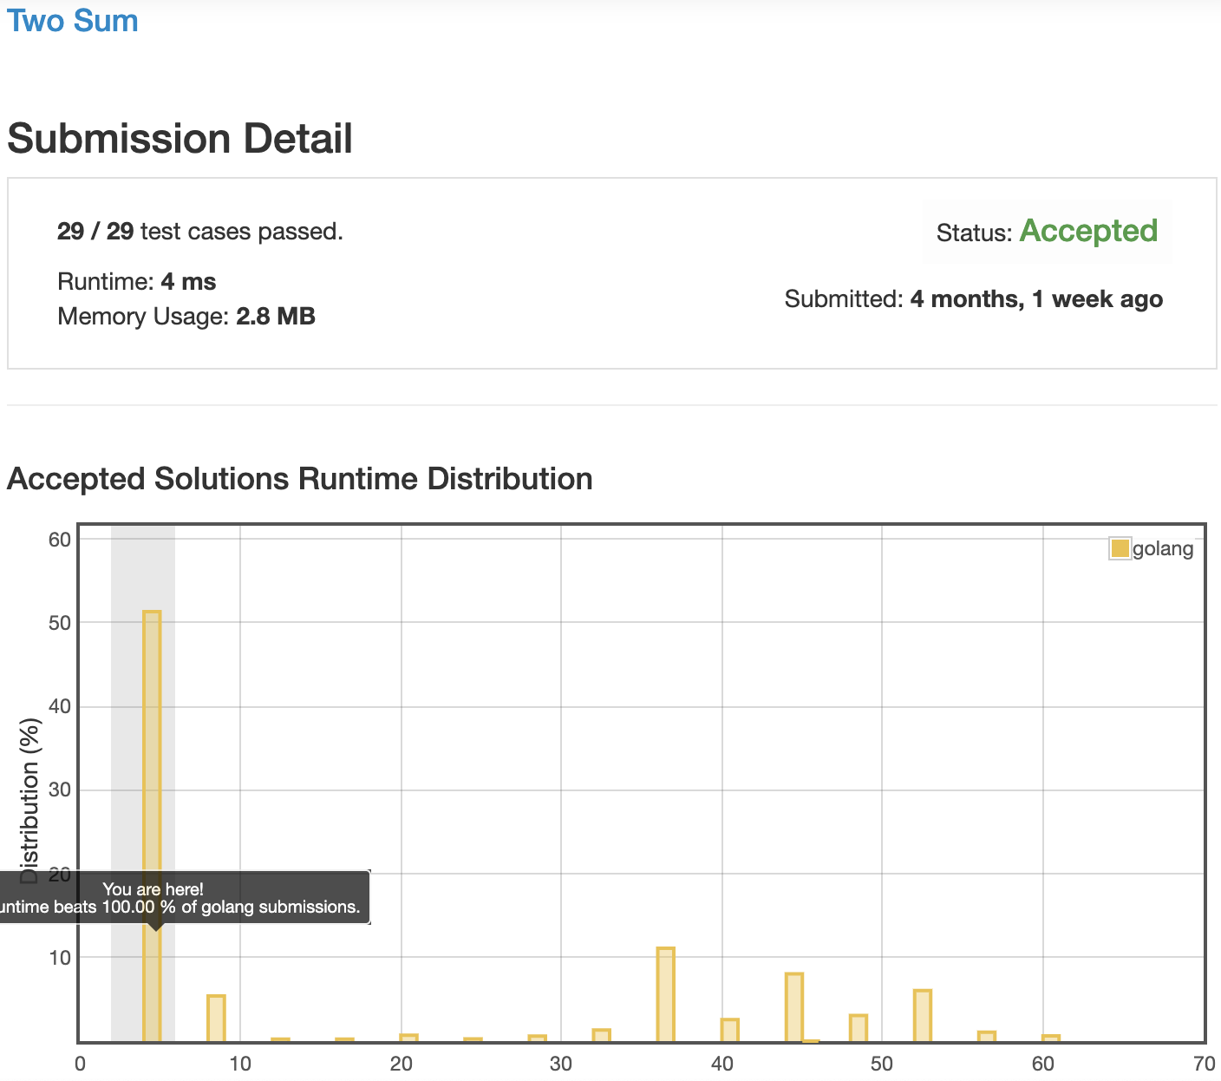
关于 rust 运行性能不错单问题，我这仅仅做一个片面的举例。LeetCode 第一题’两数之和’提交记录，这里所有提交的代码使用的都是同一种思路：输入数组的所有值作为 Hash table 的 key，’indices’ 作为 value，然后遍历 Hash table 求结果。

Slide 16
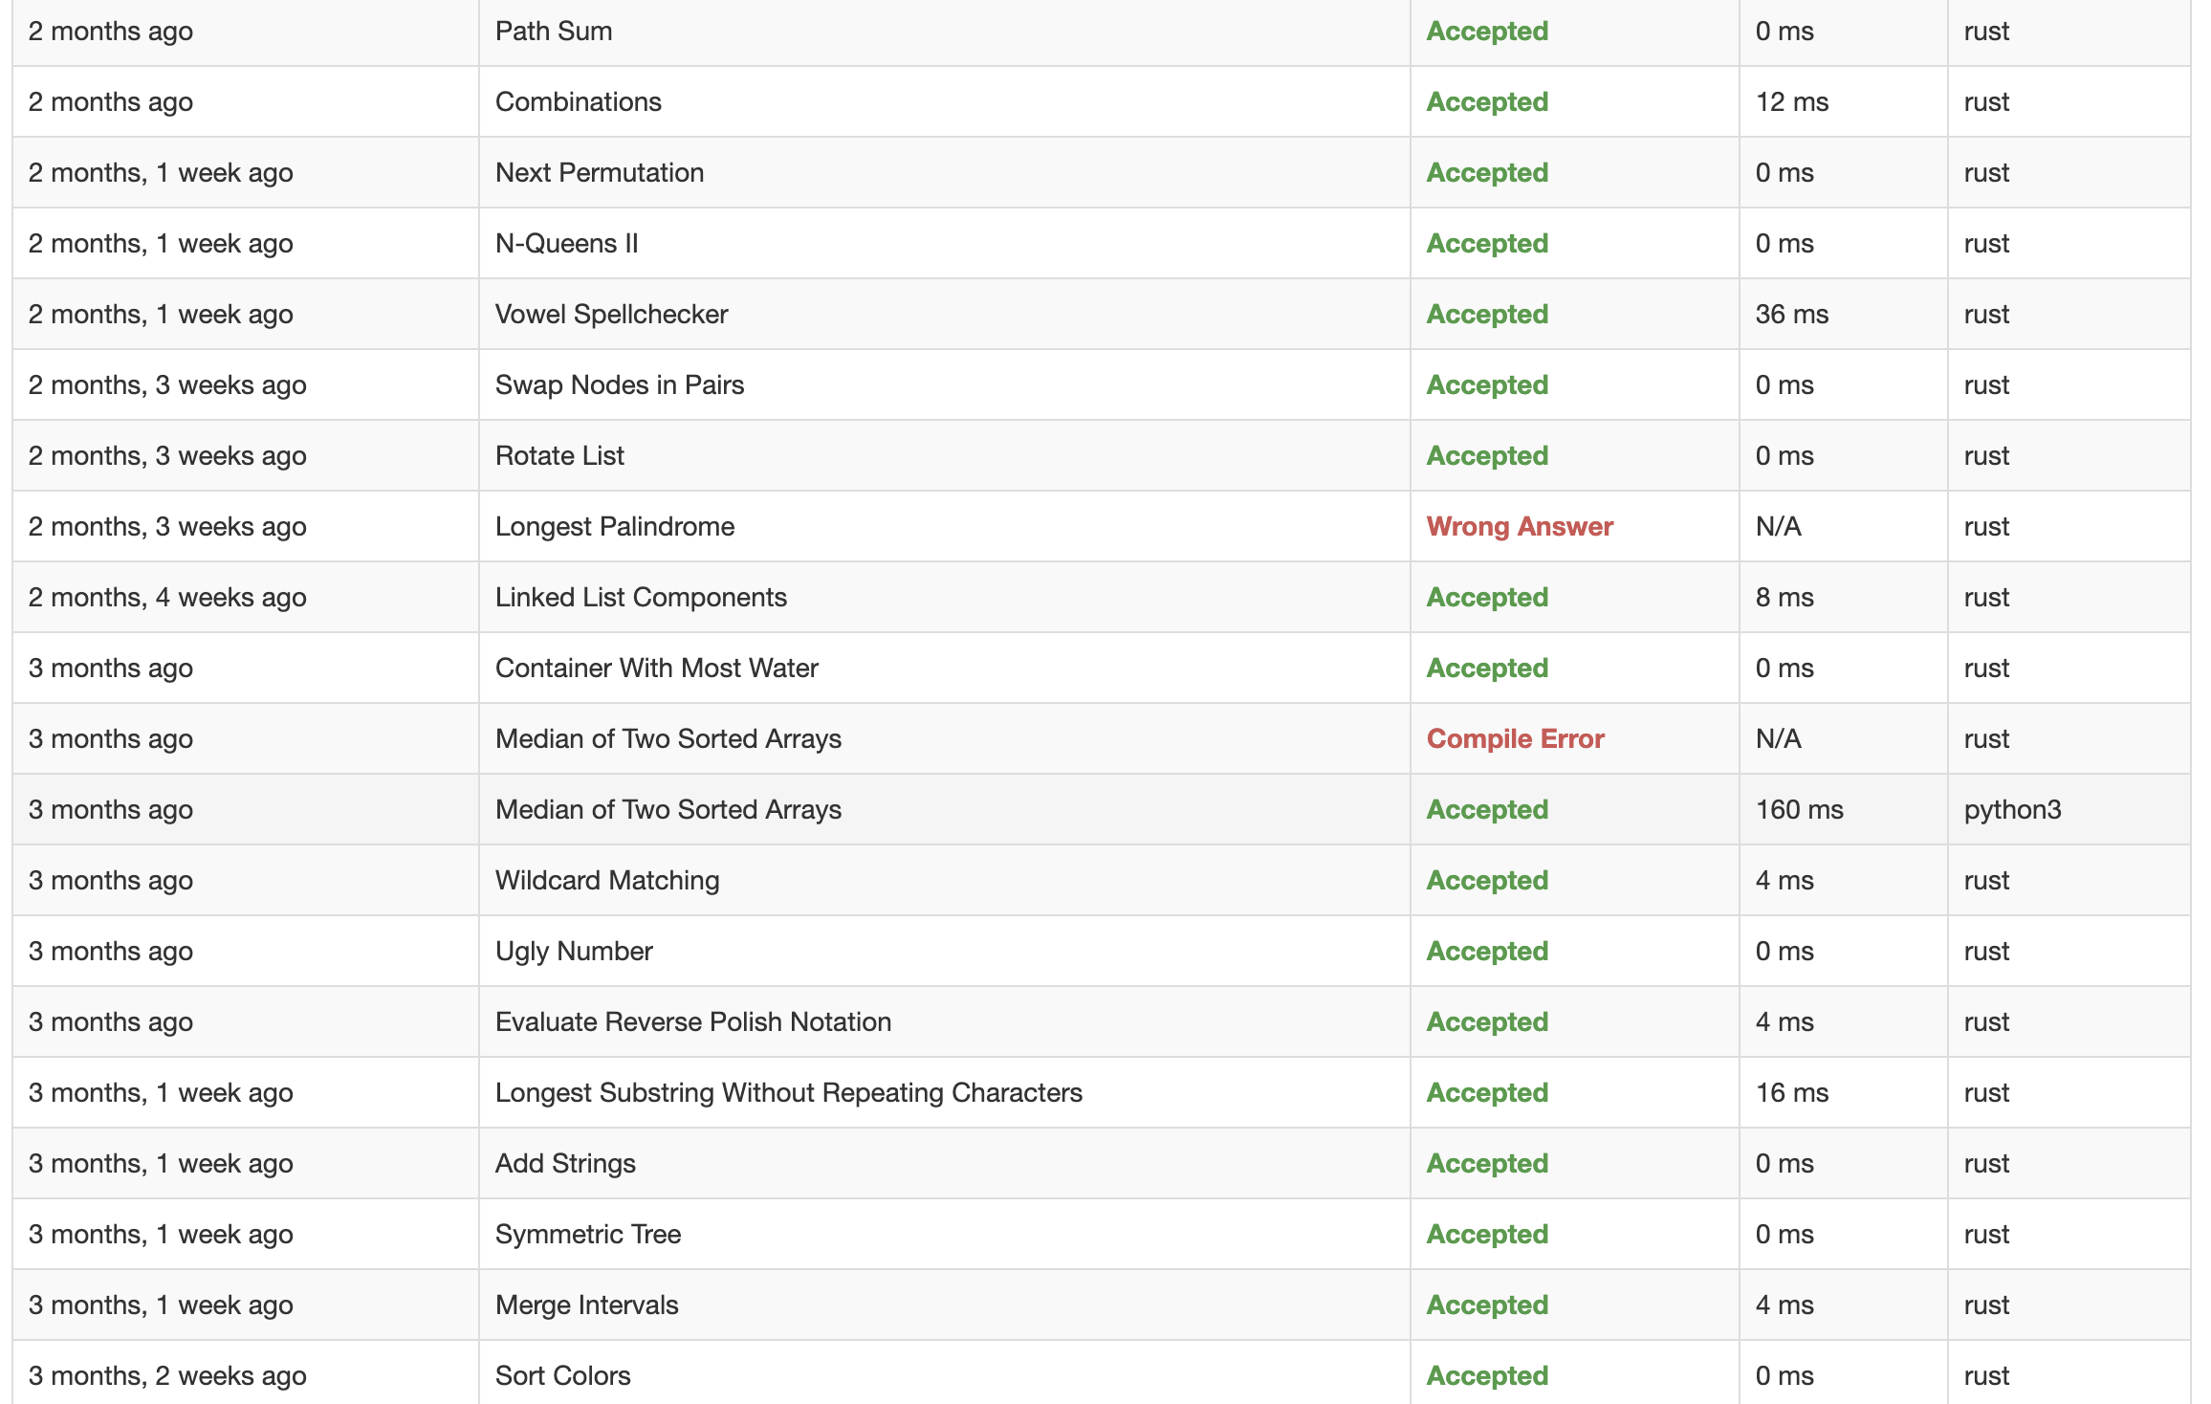

Slide 17
我们可以拿 rust 干什么？
rust实际工程实践：
Facebook libra 区块链
阿里云智慧城市（近实时流式计算）
手机淘宝图片广告渲染服务
字节跳动移动端图形渲染引擎
知乎搜索系统
百度X-lab的mesabox
bilibili缓存代理中间件
(PingCap)分布式事务键值数据库 TiKV
Redox OS 操作系统，不用于现有的 unix-like 系统

Slide 18
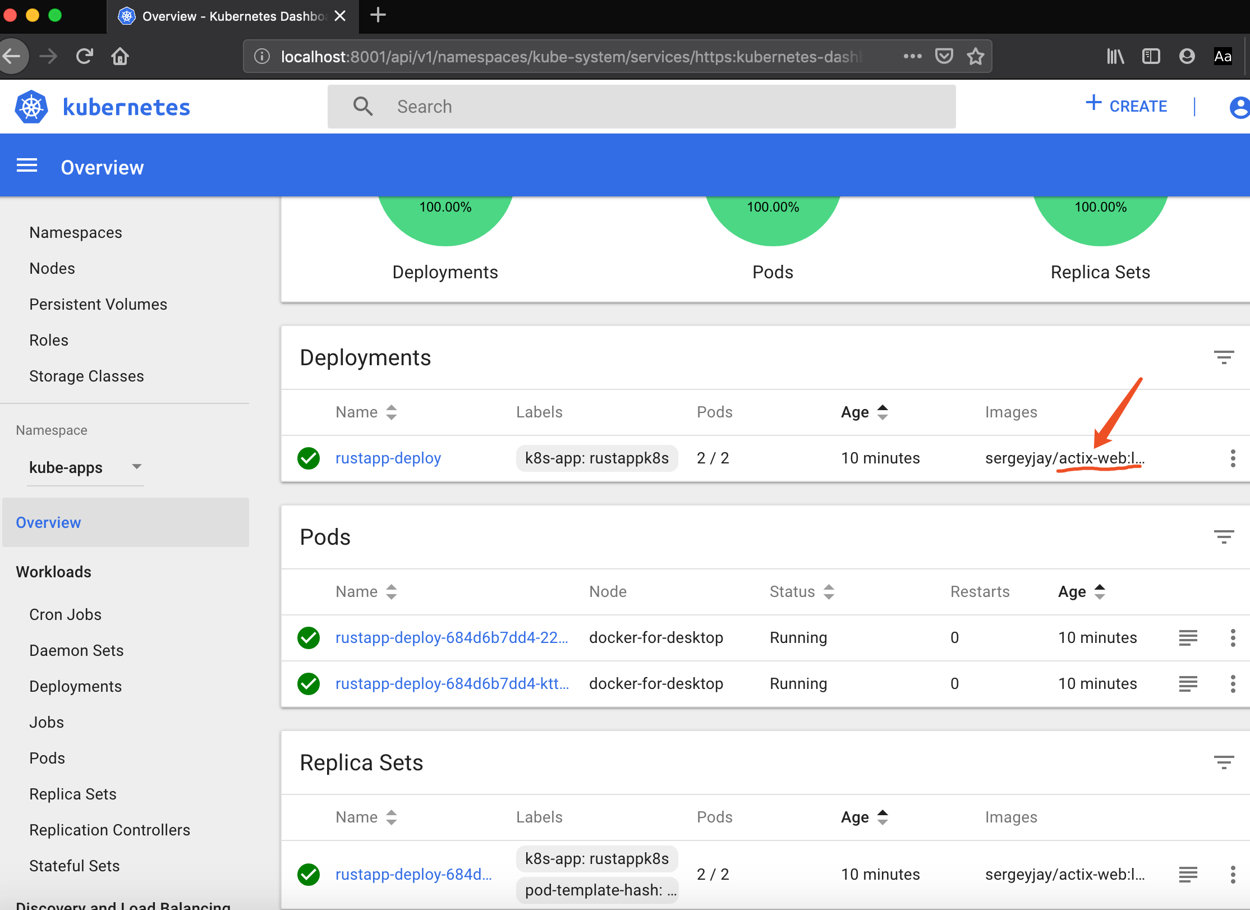
用 actix-web（主要是微软员工维护） 写的一个简单的web服务，并运行在本地 k8s 集群上。

Slide 19
总结 & QA
一些不错的资源：
Rust 程序设计语言「官方书籍中文版」https://kaisery.github.io/trpl-zh-cn/foreword.html
清华大学 uCore OS：https://github.com/rcore-os/rCore
leetcode-rust 解题：https://github.com/aylei/leetcode-rust
《使用Rust编写操作系统》：https://github.com/rustcc/writing-an-os-in-rust
rust 协程单实现：https://github.com/Xudong-Huang/may

Slide 20
谢谢！

